Slide 1
Webinaire de l’HoméoPratique
Episode 7
GYNECO-OBSTETRIQUE
Dr Charles-André Pigeot

Slide 2
Présentation rapide
Vos attentes

Slide 3
Sommaire
Syndrome prémenstruel
Bouffées de chaleur
Suivi homéopathique de la grossesse
Homéopathie et allaitement

Slide 4
Le cercle d’aide à la prescription
Motif de la consultation ?
Médicament homéo
Ordonnance
Avec ?
Depuis quand ?
Modalités ?
Comment ?

Slide 5
Le syndrome prémenstruel

Slide 6
Les traitements hormonaux

Slide 7
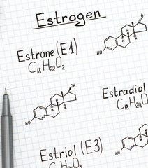
Folliculinum
Tension mammaire douloureuse dans la seconde moitié du cycle
Mammite congestive, kyste ou adénofibrome mammaire
Algies prémenstruelles : céphalées, migraines, cystalgie, acné, eczéma, psoriasis…

Slide 8
Le schéma de traitement
J1 : est le 1er jour des règles
J8 : Folliculinum 5, 9 ou 15CH
J14 : ovulation
J20 : Folliculinum 5, 9 ou 15CH

Slide 9
Les traitements symptomatiques
migraines
mastodynies
troubles de l'humeur ou anxiété
asthénie
problèmes de peau
douleurs pelviennes
ballonnements et troubles digestifs
œdèmes avec prise de poids

Slide 10
Céphalées et migraines cataméniales
Cyclamen 9CH
Migraines ophtalmiques
Céphalées avec vertiges
Dyspepsie
Intolérance aux aliments gras
5 granules 2 fois/jour du 16e jour du cycle jusqu’aux règles

Slide 11
Le schéma de traitement
J 16 ou dès le début de la migraine → R : Cyclamen 9CH, 5 granules x 4 à 6 par jour

Slide 12
Le schéma de traitement
J1 : est le 1er jour des règles
J8 : Folliculinum 5, 9 ou 15CH
J14 : ovulation
J20 : Folliculinum 5, 9 ou 15CH
J 16 ou dès le début de la migraine → R : Cyclamen 9CH, 5 granules x 4 à 6 par jour

Slide 13
Signes mammaires
Lac caninum 9CH
Soit sein droit, soit sein gauche (alternance)
Sein douloureux de par son poids
Douleurs aggravées par des secousses

Slide 14
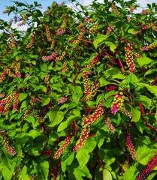
Signes mammaires
Phytolacca 9CH
Tension et congestion mammaires prémenstruelles
Noyaux indurés douloureux
Abcès du sein

Slide 15
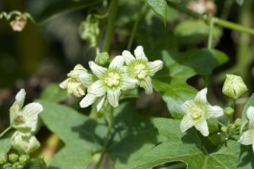
Signes mammaires
Bryonia 9CH
Seins lourds, tendus, volumineux
Amélioré par la pression forte
Kystes liquidiens

Slide 16
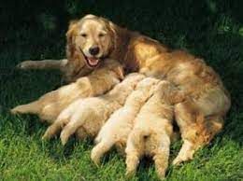
Le schéma de traitement
J ? dès le début de la mastodynie → R :
Lac caninum ou Phytolacca ou Bryonia 9CH,
5 granules x 4 à 6 par jour

Slide 17
ACNÉ

Slide 18
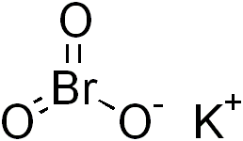
Kalium bromatum
Acné indurée
Kystique
Peau grasse
Face, poitrine, épaules, dos

Slide 19
Selenium
Peau grasse
Comédons
Chute cheveux

Slide 20
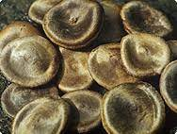
Signes neuropsychiques
Ignatia amara 15CH
Femme anxieuse avec impression de boule dans la gorge
Labilité de l’humeur
5 granules à répéter plusieurs fois par jour

Slide 21
Le schéma de traitement
J ? dès le début des signes d’anxiété → R ou plus si besoin :
Ignatia 15CH, 5 granules x 4 à 6 par jour

Slide 22
Mme S, 38 ans, a arrêté sa pilule qu’elle ne supportait pas : migraines et nausées.
Elle a un DIU au cuivre dont elle est très contente.
Elle consulte car elle présente des mastodynies avant les règles.
Description du symptôme :
Les seins sont sensibles au moins une semaine avant les règles. Ils sont douloureux même la nuit, au moindre mouvement.
Le port d’un soutien-gorge serré améliore la douleur.
Signes concomitants : les cycles sont assez courts avec des règles abondantes.
La patiente décrit une petite irritabilité avant les règles.
Examen : seins globalement sensibles, sans nodule palpable, gonflés.
Depuis quand ?
Comment ?
Avec ?

Slide 23
Dr GRANULE
44, Grande Route
28120 Illiers sur dose
-----
01 56 96 98 28
----
RPPS 200000078310
ville, le 22 sept 2022
Mme S, 3 Juin
FOLLICULINUM 9CH
Une dose globules au 8^{è} et 20^{è} jour du cycle.
BRYONIA 9CH
5 granules 2 fois par jour dès les premiers symptômes douloureux.
Si douleur, augmenter la fréquence des prises.
Espacer suivant amélioration.
pour 3 mois
proposition d’ordonnance

Slide 24
Vous êtes le Docteur SPASFON, médecin traitant Vous recevez en consultation la jeune Léa 17 ans, en terminale. Elle consulte pour un syndrome douloureux au moment de ses règles.
médecin
Depuis quand ?
Comment ?
Avec ?

Slide 25
Vous êtes Léa, 17 ans, en Terminale. Vous consultez votre médecin traitant, le Dr SPASFON pour un syndrome douloureux à chaque cycle.
Depuis que j’ai eu mes règles, vers 15 ans, ça toujours été très pénible, surtout cette année à l’approche du Bac
J’ai des douleurs profondes dans le petit bassin, violentes comme des crampes
Ça va mieux avec une bouillotte et lorsque je me plie en 2
Souvent des maux de tête, seins sensibles, jambes lourdes. Tout le bas ventre : sensation de pesanteur

Slide 26
Dr GRANULE
44, Grande Route
28120 Illiers sur dose
-----
01 56 96 98 28
----
RPPS 200000078310
ville, le 22 sept 2022
date
FOLLICULINUM 9CH
Une dose globules au 8^{è} et 20^{è} jour du cycle.
COLOCYNTHIS 9CH
5 granules matin et soir dès les premiers symptômes douloureux.
Si douleur, augmenter la fréquence des prises.
Espacer suivant amélioration.
pour 3 mois
proposition d’ordonnance

Slide 27
Vous êtes le Docteur DICLOFENAC, médecin traitant Vous recevez en consultation Madame Béatrice M. 31 ans, divorcée depuis 5 ans, secrétaire de direction dans une PME. Elle consulte pour des douleurs gynécologiques qui surviennent à chaque fois qu’elle a ses règles
médecin
Depuis quand ?
Comment ?
Avec ?

Slide 28
Vous êtes Madame Brigitte M. 31 ans, divorcée, secrétaire de direction dans une PME. Vous consultez votre médecin traitant le Docteur DICLOFENAC pour des douleurs gynécologiques importantes qui surviennent à chaque cycle.
Ça fait des années, mon gynécologue m’a fait faire de nombreux examens qui sont normaux. Il a parlé de SPM, devant le peu de résultat des traitements, il m’a conseillé l’homéopathie.
J’ai mal en bas du ventre, comme un poids quelques jours avant les règles, plus elles sont abondantes, plus je souffre, les seins sont gonflés
Souvent des migraines, sensation d’être bouffie, et un état d’irritabilité marqué.

Slide 29
Dr GRANULE
44, Grande Route
28120 Illiers sur dose
-----
01 56 96 98 28
----
RPPS 200000078310
ville, le 22 sept 2022
date
FOLLICULINUM 9CH
Une dose globules au 8^{è} et 20^{è} jour du cycle.
ACATEA RACEMOSA 9CH
5 granules matin et soir dès les premiers symptômes douloureux.
Si douleur, augmenter la fréquence des prises.
Espacer suivant amélioration.
pour 3 mois
proposition d’ordonnance

Slide 30
Bouffées de chaleur

Slide 31
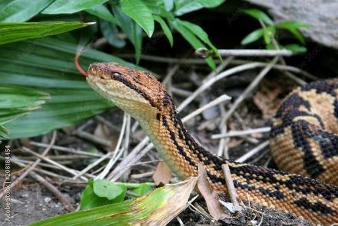
Lachesis mutus
Sensation de battements dans la tête
Ne supporte pas les lieux chauds et fermés
Face et nez couperosés
Règles diminuées ou espacées

Slide 32
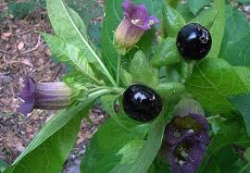
Belladonna
Tête chaude
Visage devient rouge
Céphalées battantes
Yeux injectés
HTA

Slide 33
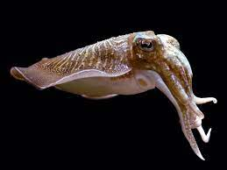
Sepia
Bouffées de chaleur suivies d’un état d’épuisement

Slide 34
Glonoinum
Sensation d’afflux de sang dans la tête
Bouffées chaleur, visage congestionné
Battements des carotides
HTA

Slide 35
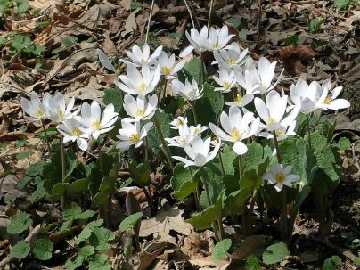
Sanguinaria canadensis
Rougeur des joues
Bouffées de chaleur
Couperose – acné
Paume des mains et plante des pieds

Slide 36
Suivi de grossesse

Slide 37
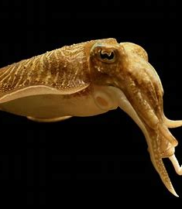
Sepia
La pathogénésie de Sepia reproduit tous les signes désagréables de la grossesse
l’incontournable de la grossesse
grossesse résignée, par devoir
alimentation très compliquée :
nausées à la vue et à l’odeur des aliments
nausées dès qu’elle se lève
tout a mauvais goût, tout est trop salé
désir de vinaigre et d’acide
horreur du gras
vomissements, éructations aigres
constipation encore plus marquée et gênante que d’habitude
aversion pour son conjoint

Slide 38
Vous êtes le Docteur PROVAMES, médecin traitant Vous recevez en consultation Mme Alexandra T. 49 ans, mariée, mère de 2 enfants, professeur de mathématiques Elle consulte pour des BDC très invalidantes
médecin
Depuis quand ?
Comment ?
Avec ?

Slide 39
Vous êtes Madame Alexandra T……49 ans, mariée, mère de 2 enfants, professeur de mathématiques. Vous consultez votre médecin traitant le Dr PROVAMES pour des BDC invalidantes, bien que septique sur l’efficacité de l’homéopathie.
Seulement depuis quelques mois, depuis que mon cycle s’est modifié, je suppose que je suis en préménopause
Sensation de battements dans la tête, visage chaud et rouge
Je ne supporte pas les endroits chauds et fermés
Règles diminuées ou espacées, un état d’irritabilité +++

Slide 40
Dr GRANULE
44, Grande Route
28120 Illiers sur dose
-----
01 56 96 98 28
----
RPPS 200000078310
ville, le 22 sept 2022
date
LACHESIS 9CH
Une dose globules par semaine.
BELLADONNA 9CH
5 granules matin et soir.
A répéter au rythme des bouffées de chaleur.
pour 3 mois
proposition d’ordonnance

Slide 41
Vous êtes le Docteur ACTHEANE, médecin traitant Vous recevez en consultation Mme Bernadette D. 55 ans, veuve, mère d’une fille, avocate Elle consulte pour des BDC invalidantes qui trainent depuis des années. Ayant fait une phlébite, elle ne peut prendre aucun THS
médecin
Depuis quand ?
Comment ?
Avec ?

Slide 42
Depuis plusieurs années et surtout depuis le décès brutal de mon mari.
Vous êtes Mme Bernadette D. 55 ans, veuve, mère d’une fille, avocate Vous consultez le Dr ACTHEANE, votre médecin traitant pour des BDC invalidantes. Vous ne pouvez pas prendre de THS ayant fait une phlébite il y a quelques années.
Sensation de sang qui monte dans la tête, chaud à la tête, congestionnée, battements des artères.
HTA

Slide 43
Dr GRANULE
44, Grande Route
28120 Illiers sur dose
-----
01 56 96 98 28
----
RPPS 200000078310
ville, le 22 sept 2022
date
LACHESIS 9CH
Une dose globules par semaine.
GLONOINUM 9CH
5 granules matin et soir.
A répéter au rythme des bouffées de chaleur.
pour 3 mois
proposition d’ordonnance

Slide 44
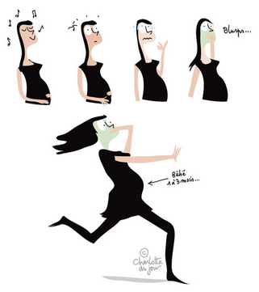
Nausées
vomissements

Slide 45
Sepia
Nausées débutant le matin
Très aggravées par les odeurs
Amélioration en mangeant
Besoin d’acidité

Slide 46
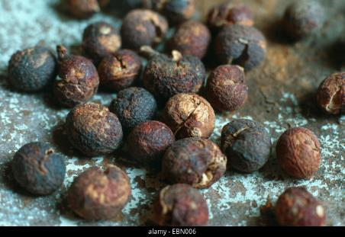
Cocculus indicus
- Nausées par le mouvement et à la vue du mouvement
Vertiges
Pâleur
Goût métallique

Slide 47
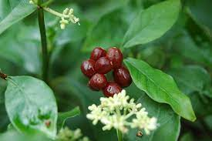
Ipeca
Hypersalivation
Langue propre
Sueurs froides
Non soulagées par les vomissements

Slide 48
Vous êtes le Docteur PRIMPERAN, médecin traitant vous recevez en consultation Madame Charlotte T. 27 ans, mariée, primipare, professeur des écoles Elle consulte pour des nausées +++, enceinte de 2 mois
médecin
Depuis quand ?
Comment ?
Avec ?

Slide 49
Vous êtes Madame Charlotte T. 27 ans, mariée, primipare, enceinte de 2 mois, professeur des écoles
Vous consultez le Dr PRIMPERAN, votre médecin traitant pour des nausées importantes qui vous gênent au quotidien
Depuis le premier mois de grossesse
Nausées déclenchées par le mouvement où à la vue du mouvement
Amélioré en mangeant
Goût métallique, des vertiges, besoin d’acidité

Slide 50
Dr GRANULE
44, Grande Route
28120 Illiers sur dose
-----
01 56 96 98 28
----
RPPS 200000078310
ville, le 22 sept 2022
date
SEPIA 9CH
Une dose globules par semaine.
COCCULUS INDICUS 9CH
5 granules 2 à 3 fois / jour.
A répéter en fonction de l’intensité des nausées.
Arrêter le traitement à la disparition des nausées
proposition d’ordonnance

Slide 51
Vous êtes le Docteur DAFALGAN, médecin traitant Vous recevez en consultation Madame Valérie P. 34 ans, mariée, mère de 2 enfants, directrice de crèche, enceinte de 6 mois ½ Elle consulte pour des lombalgies récidivantes invalidantes
médecin
Depuis quand ?
Comment ?
Avec ?

Slide 52
Vous êtes Madame Valérie P. 34 ans, mariée, mère de 2 enfants, directrice de crèche, enceinte de 6 mois ½
Vous consultez votre médecin traitant le Dr DAFALGAN pour des lombalgies récidivantes invalidantes
Depuis le 6e mois
Douleurs profondes avec sensation de brisure
Sensation de raideur avec contractures
Douleurs déchirantes avec engourdissement
Amélioré en marchant
raideur paralytique du membre

Slide 53
Dr GRANULE
44, Grande Route
28120 Illiers sur dose
-----
01 56 96 98 28
----
RPPS 200000078310
ville, le 22 sept 2022
date
SEPIA 9CH
Une dose globules par semaine.
RHUS TOXICODENDRON 9CH
5 granules le matin
RUTA GRAVEOLENS 9CH 5, granules le soir.
Arrêter le traitement à la disparition des nausées.
3 mois
proposition d’ordonnance

Slide 54
HÉMORROÏDES

Slide 55
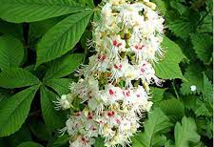
Aesculus hippocastanum
Hémorroïdes douloureuses, brûlantes, pourpres
Démangeaisons
Sensation d’aiguilles dans le rectum
Ne saignent pas

Slide 56
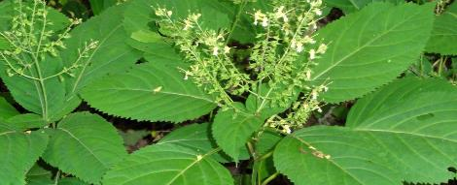
Collinsonia
Selles dures, grosses
Sensation d’envie d’aller à la selle
Hémorroïdes de la grossesse

Slide 57
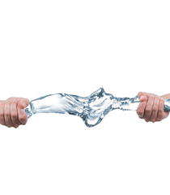
TROUBLES CIRCULATOIRES VEINEUX

Slide 58
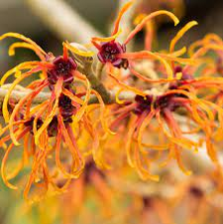
Hamamelis
Varices douloureuses et sensibles au toucher
Petites varicosités de couleur violacée
Hémorroïdes douloureuses, sang noir

Slide 59
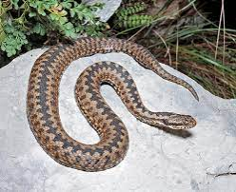
Vipera redi
Veines dilatées, enflammées, très douloureuses
Amélioré les jambes surélevées
Phlébite superficielle

Slide 60
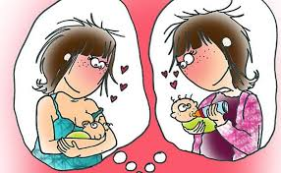
Allaitement

Slide 61
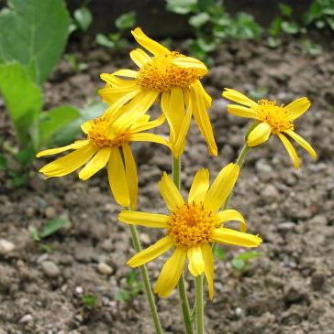
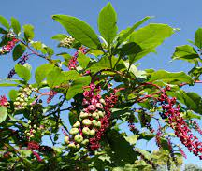
Pour bien démarrer : Arnica
stimule le sein et améliore l’allaitement
Diminue le stress
Antalgique général
Phytolacca
4CH : diminution douce de la lactation
9CH-15CH : stimulation de la lactation

Slide 62
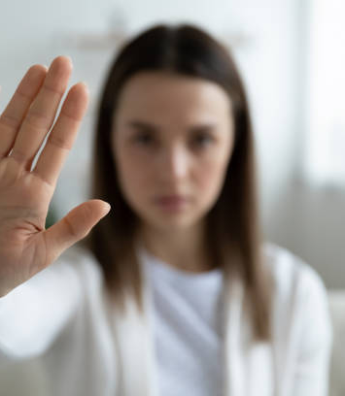
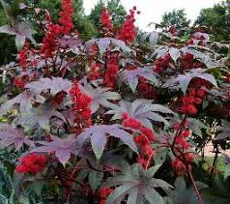
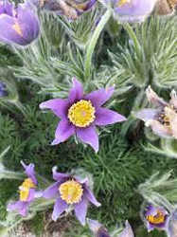
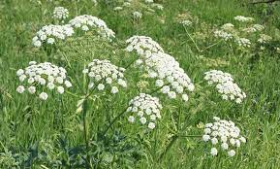
Sevrage
Un schéma simple
Ricinus 30CH, 1 dose 3 jours de suite
Conium 9CH, 5 granules matin et soir
Pulsatilla 9CH, 1 dose tous les 2 jours

Slide 64
Des questions ?
Cet épisode a t-il répondu à vos attentes ?

Slide 65
Des livres
www://ffsh.fr
Une revue
D’autres épisodes
Épisode 1 = tuto-base
Épisode 2 = le respiratoire
Épisode 3 = Pédiatrie
Épisode 4 = TMS
Épisode 5 = le psychologique
Épisode 6 = Fatigue chronique, Covid long et dlr inexpliquées
Épisode 7 = gynéco-obstétrique
Épisode 8 = Soins de support en oncologie

